Slide 1
Java 并行调试
Notes:
各位同事：晚上好！
今晚我给大家做的分享是 java 并行调试
写代码,是利用图灵机(多数是利用有穷状态机),是实现一个算法.
调试,是对计算机体系结构和操作系统的知识的一个应用。体系结构就是冯诺依曼架构计算机的核心技术。
图灵机是个模型，在图灵机上实现算法。
冯诺依曼架构（哈佛架构）是对图灵机的一个具体实现。
再深一点儿的计算机理论知识就是可计算理论和计算复杂性理论。和我们能涉及到就是算法或者业务实现的时间复杂度和空间复杂度。

Slide 2
主要内容
1、并 发 问 题
目录
2、句 柄 泄 漏
Notes:
根据最近的一些工作总结,我主要讲的内容，包括以下两个部分。
1，并发问题
2，句柄泄露
我会扩展很多软件开发的技术内容和手段进行讲解，我讲述的有些内容不局限于一种语言和一种平台。很多平台都可以通用。

Slide 3

1 并发问题 – 产品开发
RMS系统
语言：java
工具：eclipse
maven
业务：
rms
平台：
Virgo
spring
Notes:
我这次涉及到的应用是rms系统，这个系统的开发由java语言+virgo/spring开发库 利用eclipse开发工具实现的rms业务。
这里面需要的知识点为：开发语言，开发库，开发工具和业务知识

Slide 4
1 并发问题 – 软件开发所需知识
开发语言
任何一个语言都要从他的编译器是怎么实现的角度去学习这门语言。
平台开发库
基本库 runtime，
平台库 java,.net,qt,glib,mfc,stl
运行模型，程序入口，库，动态加载
开发工具
各种IDE，csc，cl/link，gcc，
javac，Gdb，windbg/ollydbg，adb，jtag/itp
业务系统
最核心的，行业核心业务不会跳跃变化。
Notes:
只要看到一种语言就会从这个语言的编译器应该怎么做来考虑这个语言。
进程，线程，中断，回调，
虽然咱们再用集成开发环境ide，其实编译都是命令行的。

Slide 5
1 并发问题 – 掌握开发语言的语法和语义
语法：
不论什么开发语言，语法很简，语法层面上只有：
数据定义，分支循环，运算符，运行基本单位（函数，类），程序入口。
根据这五个因素，学习一门语言只需要两三天就够了。
语法的编译已经完全自动化了，有lex，yacc，可以自动构造编译器，想要设计一门新的语言，只要把形式化语法定义写出来就能自动实现编译器，实现语法分析。代码生成是体系结构相关就比较难了。
Notes:
分支循环，运算符都是实现逻辑的方法

Slide 6
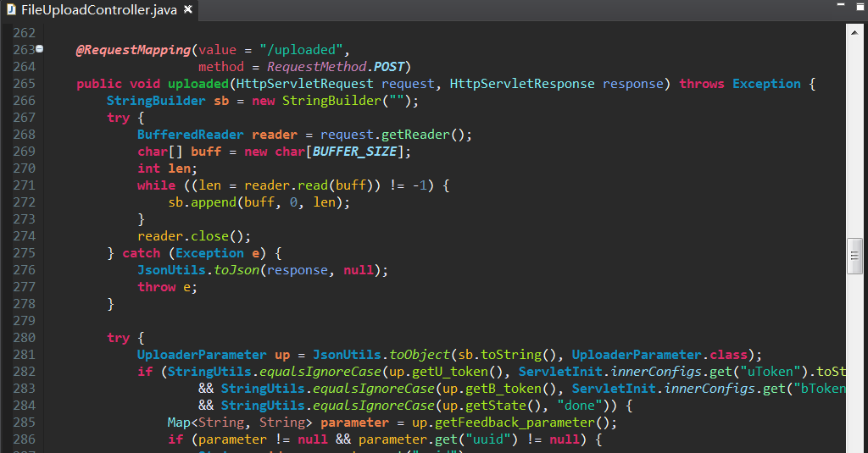
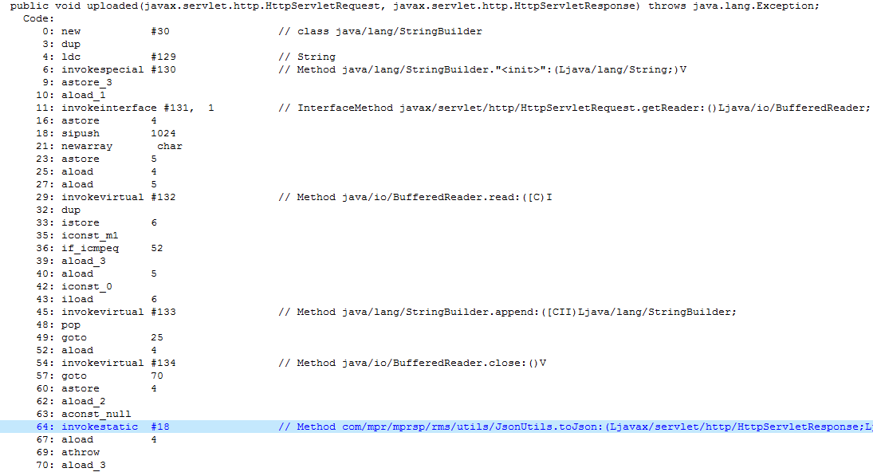
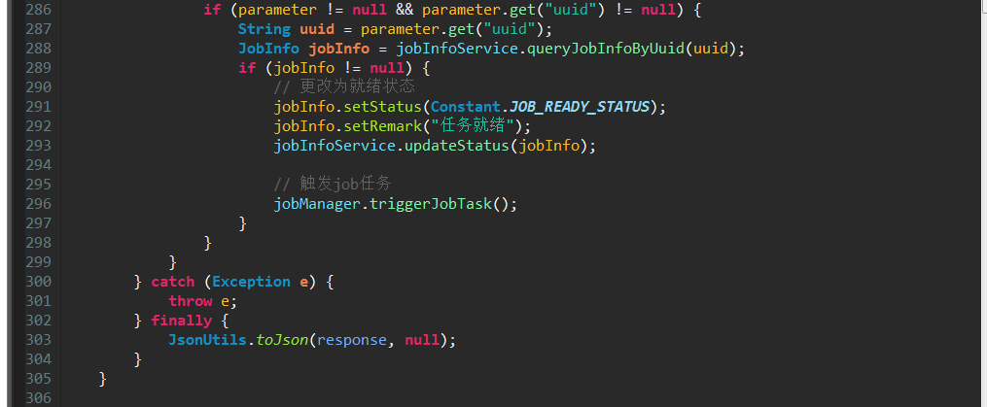
1 并发问题 – 程序入口
Notes:
@是注解，java5开始提供的。cpu也好jvm也好，他们只认识01，只有数据段和代码段，java5的编译器编译这段代码的时候，会把public部分编译成代码，@部分编译成数据，这部分知识是编译器支持的可执行文件格式。可执行文件格式包括代码段数据段和资源段，比如版本信息。然后可执行文件加载的时候，由loader来负责加载解析这些数据。加载好以后，根据入口信息，cpu/jvm开始执行代码。
由tomcat，spring的架构，tomcat是并行的，所以spring调用注解的时候也是并行的。这部分知识就是开发平台和开发库的知识。
程序的入口？？？大家考虑一下可执行文件的入口，操作系统的入口，甚至cpu加电后执行的第一行代码是什么?(搞嵌入式的对这些了解比较深)
只要是有代码的地方就要考虑入口在哪儿。考虑这个相当于你把自己的大脑当作cpu/jvm来运行程序。
开发语言的资源，系统资源释放问题。语言资源只有内存，所以只要没有引用就可以自动释放资源。系统资源通常要控制硬件，所以必须显示的调用关闭才行。语言层面一般不会自动释放系统资源。
有些系统资源虽然没有引用了,但是业务逻辑还需要继续运行,所以资源不能没有饮用就是放。比如socket，使用socket的类可以没有引用了，但是通信还在进行，当对方关闭链接后，这里才需要释放socket资源，并把内存释放回收。
此函数是并行的，那么就要考虑数据访问一致性问题，除了局部变量（函数内部新建立的）以外都要考虑并行处理问题。这里对数据库的访问就需要考虑。所有的函数外的访问都要考虑并行和数据一致性。

Slide 7
1 并发问题 – 掌握开发语言的语法和语义
语义：
从语义来看，是很多知识就是涉及到计算机体系结构和操作系统了，语言里能操作的只有内存，源代码里看到的一切都是内存（intel把io独立编址，其实也是内存特例）。
指针的来源是汇编里面的间接寻址，高级语言里引用是源代码级保证安全的指针。在cpu/jvm层面没有任何类，引用等概念，只有代码段，数据段。
最难的是语义，很多人一辈子也看不懂一些代码。语义里最重要的是逻辑理解能力和对运行平台资源的理解。
运行平台：确定程序的执行流程和提供运行模型，
由可执行文件格式，pe/elf/class loader，各种lib/so。
运行模型提供进程/线程/中断等cpu/jvm提供的资源。

Slide 8
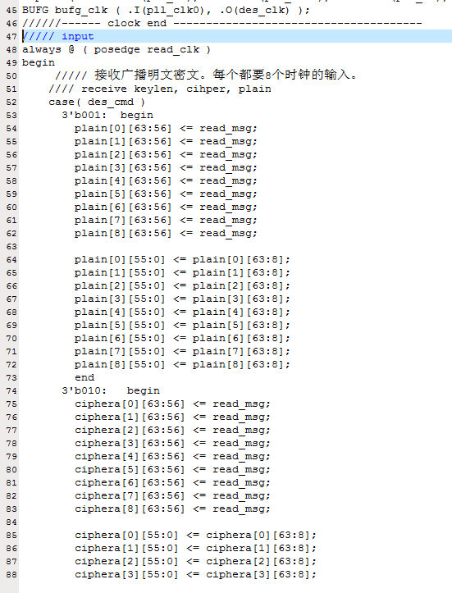
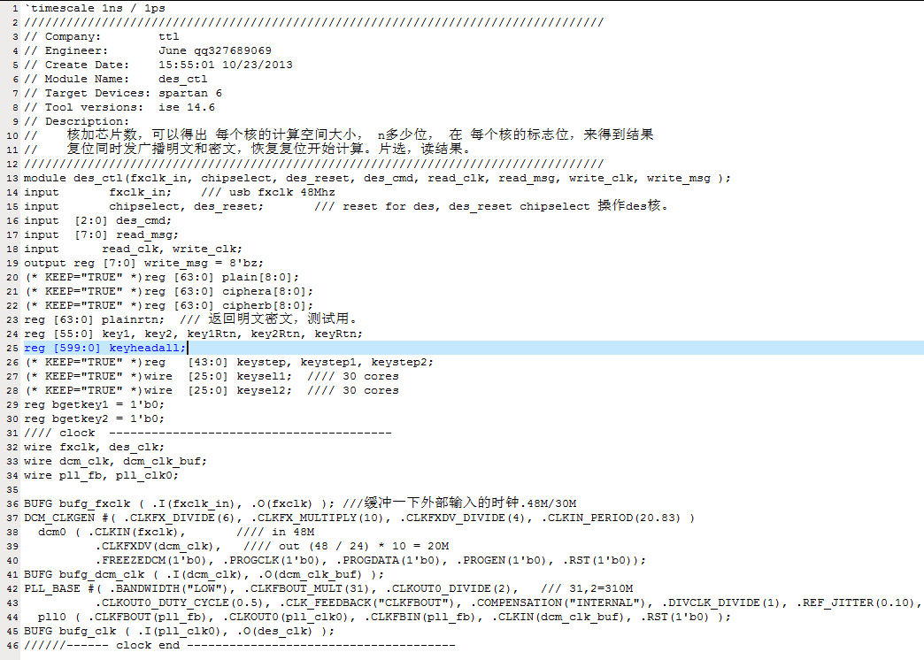
1 并发问题 – 并行程序
Notes:
这是2013年我写的一个芯片的代码，芯片的功能是接收明文和密文，然后遍历密钥，把密钥暴力破解出来。

Slide 9
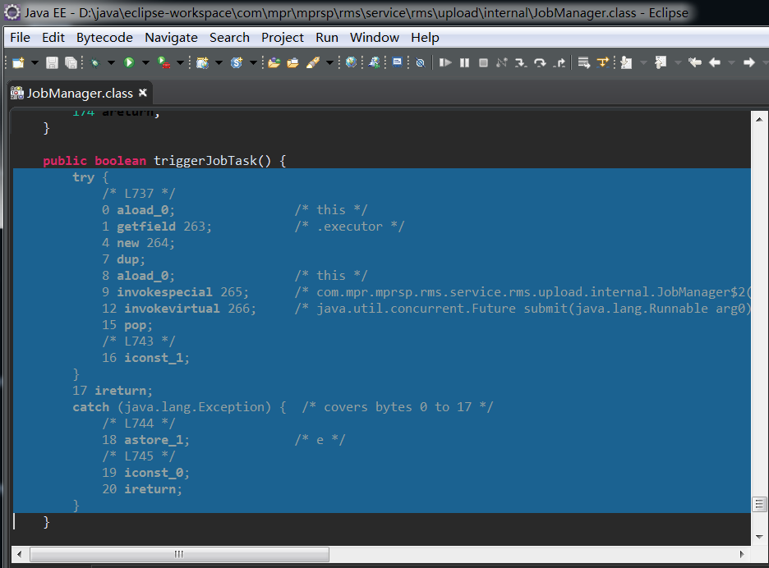
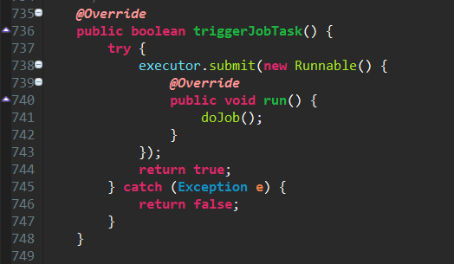
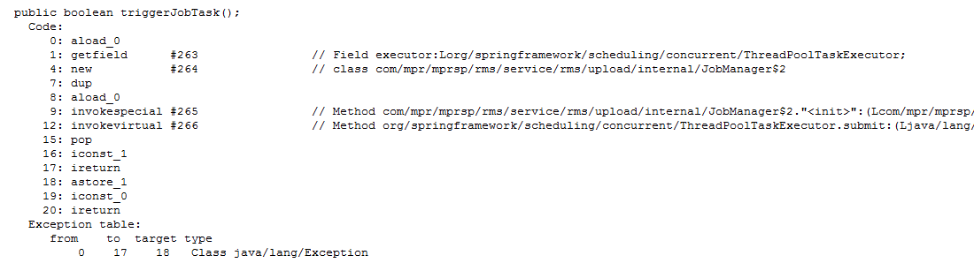
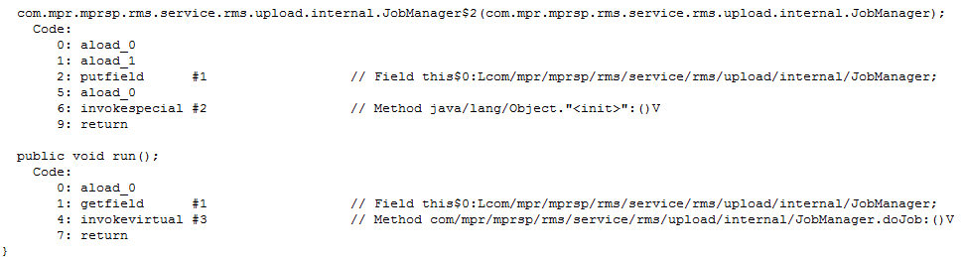
1 并发问题 – triggerJobTask
Notes:
Jvm，不止sun有，很多大公司都有自己的jvm，如hp，ibm，sap等等
这里为什么会加try/catch， submit不是静态函数，所以excutor为null的时候会产生异常。doJob是并行的。
每一个代码都是有意义的，我们要把自己写的每一行代码都要清清楚楚，包括调用的库函数，类库都要清晰。不见得去实现一个库函数但是实现的原理要非常清楚。这样才能判断和解决更深层次的问题。
@override 在代码里没有任何体现，是在原代码编译阶段，起作用，然后再class里，数据部分保存这个属性信息。
同步,异步,并行

Slide 10
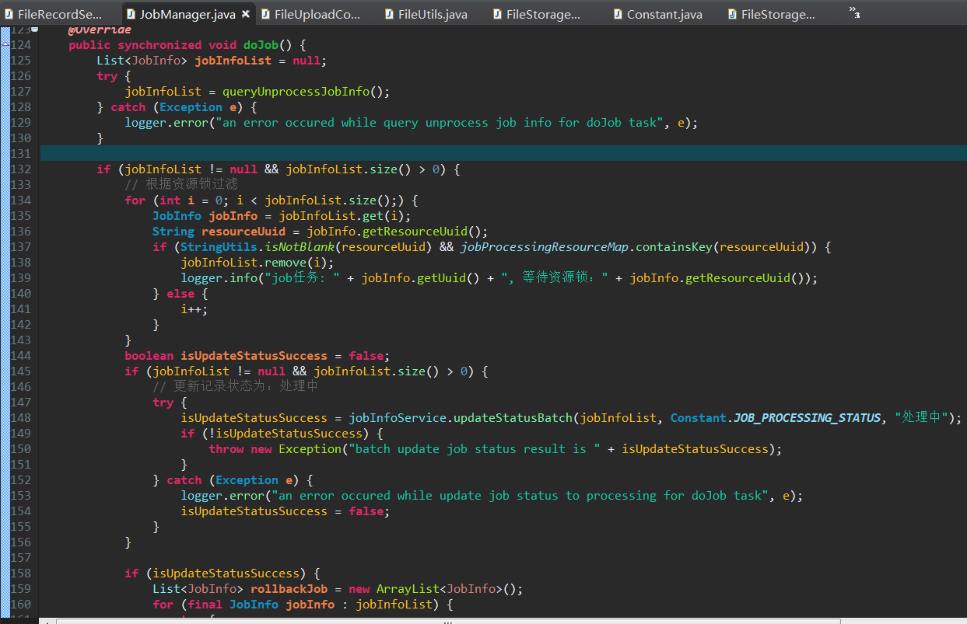
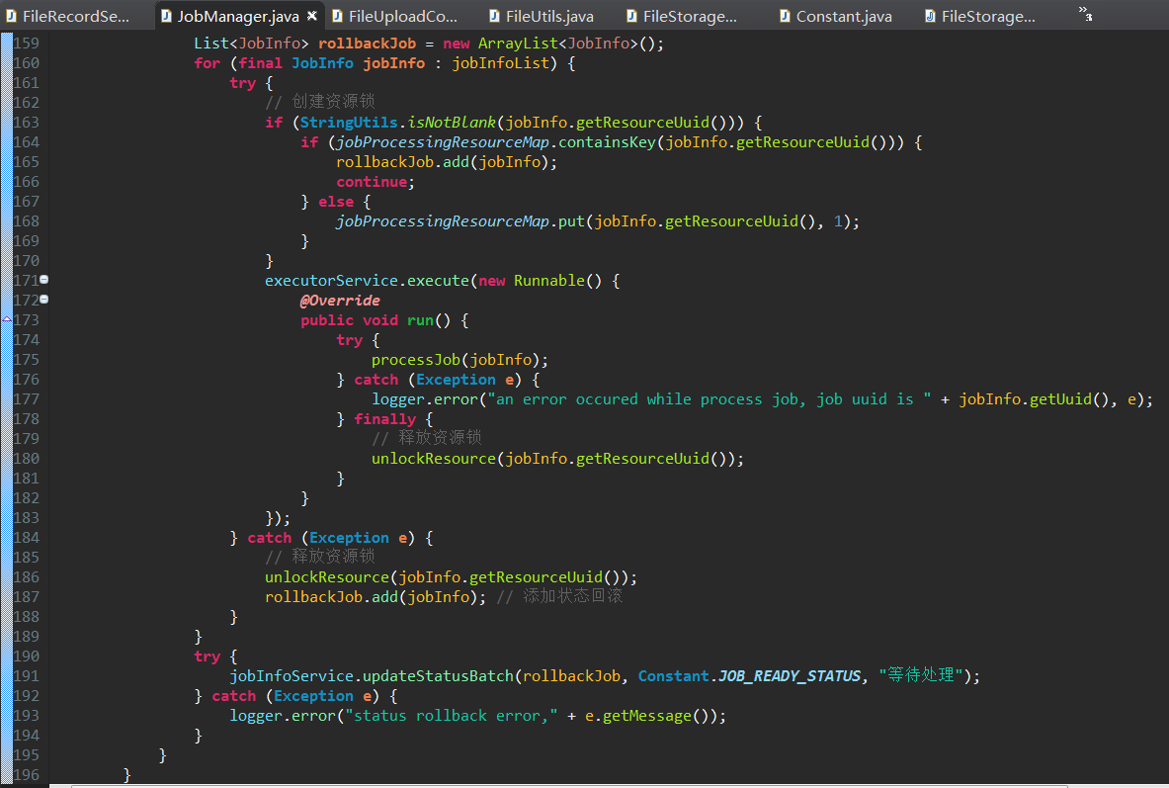
1 并发问题 – doJob
Notes:
synchronized ？？？ 会做什么？
最后最后，只有代码，没有关键字，所有程序都会变成代码。给函数增加标志，在jvm调用函数前会有处理。jvm在call dojob之前判断是否为同步函数，如果是就判断对应锁。这部分工作是invokevirtual这个java指令里的功能。
类似在cpu里面当call一个地址的时候，会判断，该地址否则在内存里，该段内存是不是有可执行属性，如果没有会触发异常中断。
由于做了同步，本函数内的所有外部资源访问就没有问题了。
但是，此同步仅仅作用于本函数内的代码，如果函数中有其他执行入口，那么其他执行入口的函数不被本同步起作用。

Slide 11
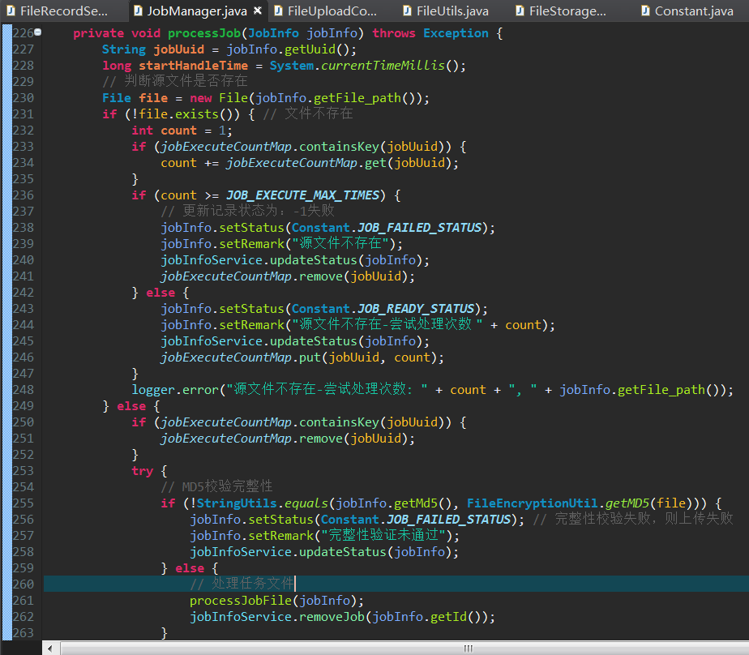
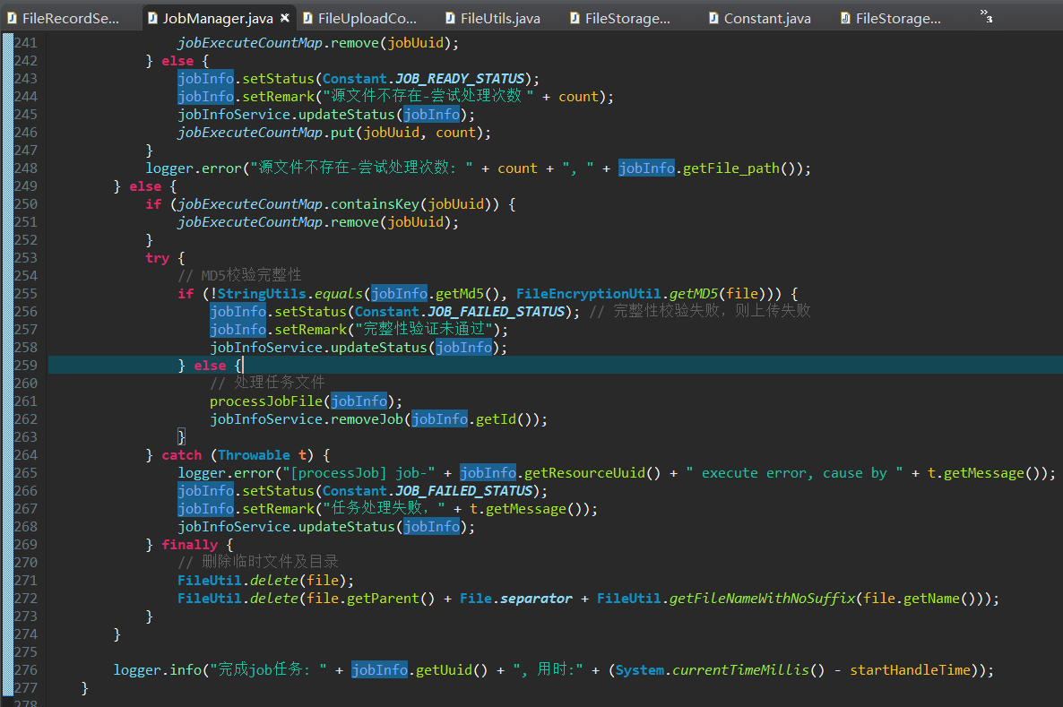
1 并发问题 – processJob
Notes:
此函数也是并行调用的。因此需要考虑同步情况，此函数的外部访问就是 getMD5，如果并行有同一个file访问就有可能出问题。
由于dojob的同步，所以 jobinfo不会重复，那么file 通常不需要同步，但是如果上传了同一个文件、造成不同的jobinfo访问同一个file，那么linux同时读一个文件没有问题，windows下对会有读文件占有，那么同时访问一个文件，就有可能，后读文件的，产生异常而读失败。

Slide 12
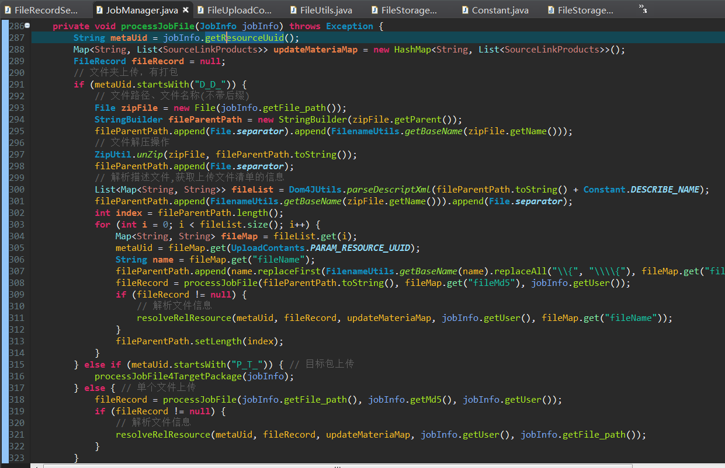
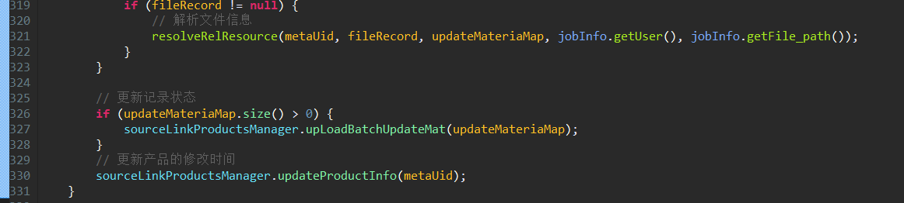
1 并发问题 – processJobFile
Notes:
295行要确保输入的文件名必须带扩展名，如果不带扩展名，由于解压缩目录和文件同名，解压缩会出现错误。健壮性是要考虑任何异常数据都能处理。

Slide 13
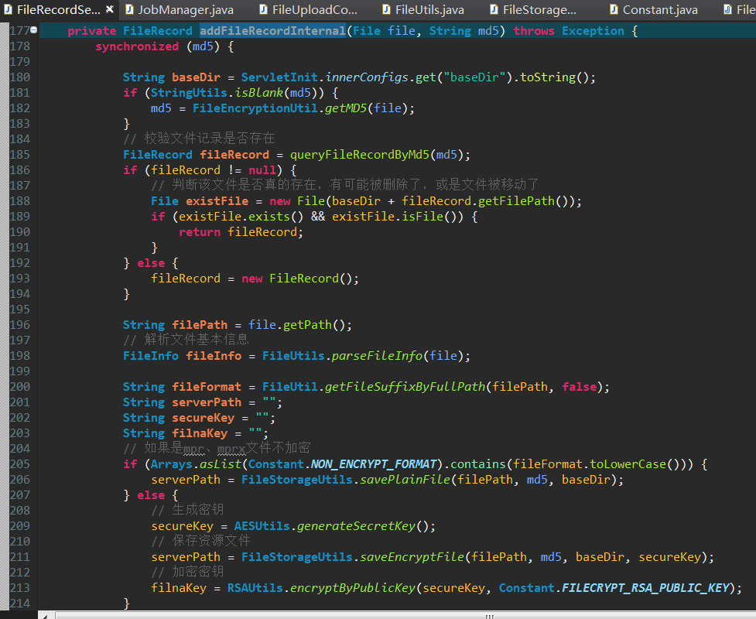
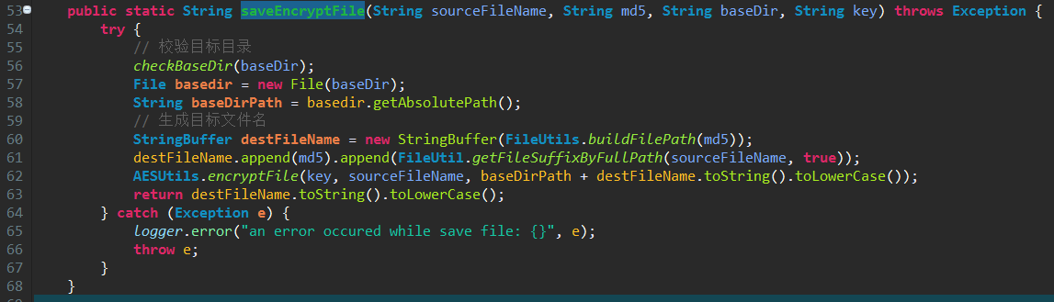
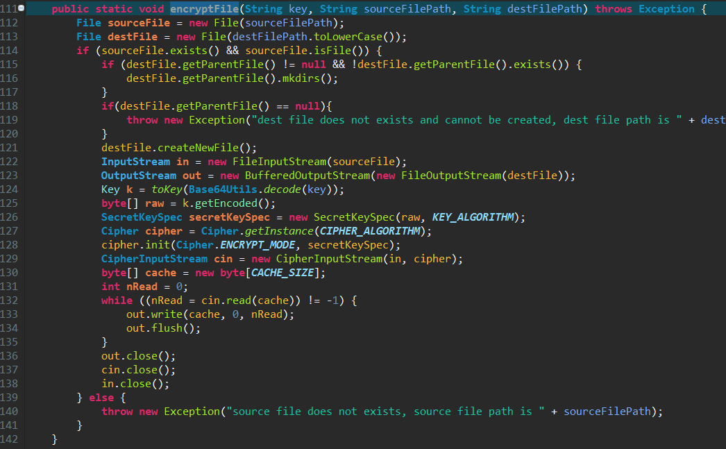
1 并发问题 – addFileRecordInternal
Notes:
此函数里进行了同步处理，178行的 synchronized (md5) { 这个没起作用，如果起作用了，就不会产生上传文件出错了，但是会非常影响上传文件的加密性能。因为不能并发操作。因为每次传递进来的md5都是不同对象，所以并不能对代码进行同步，只有传递进来的md5是同一个对象，同步才起作用。这里明显就是语法正确，语义错误。所以对代码的语义理解能力，才是软件开发的核心能力。

Slide 14
主要内容
1、并 发 问 题
目录
2、句 柄 泄 露
Notes:
第二部分，句柄泄露

Slide 15
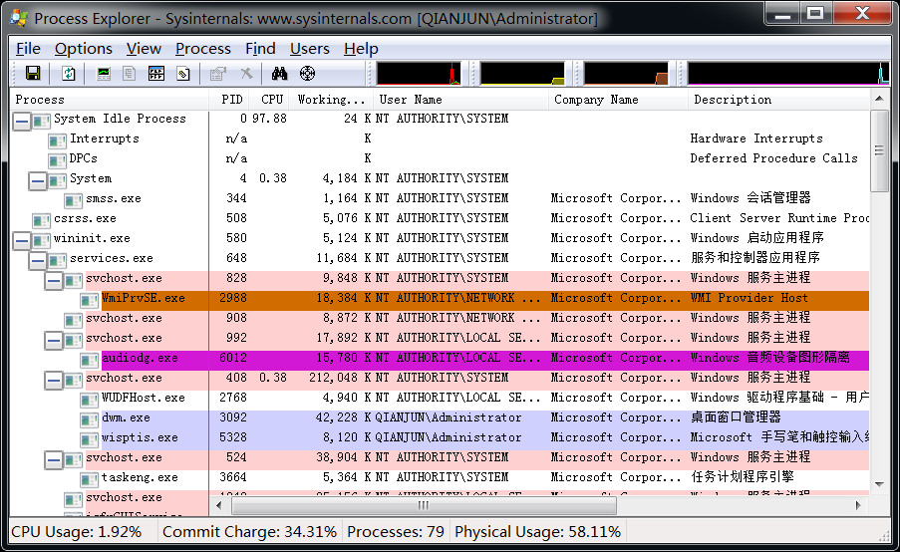
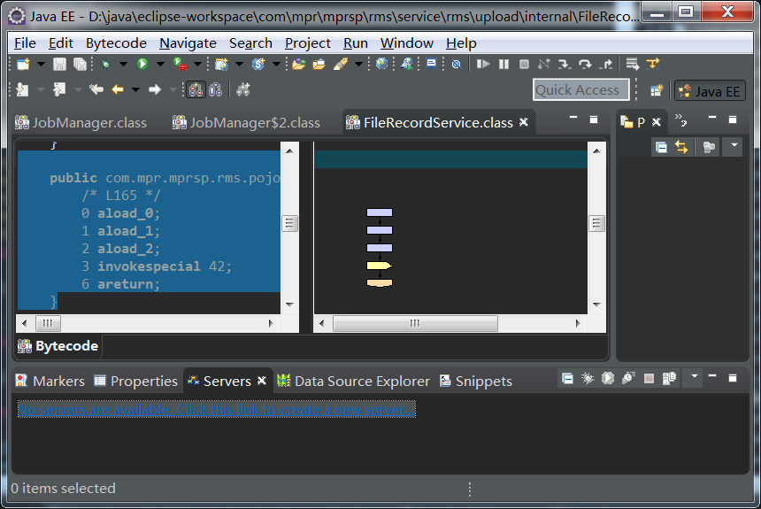
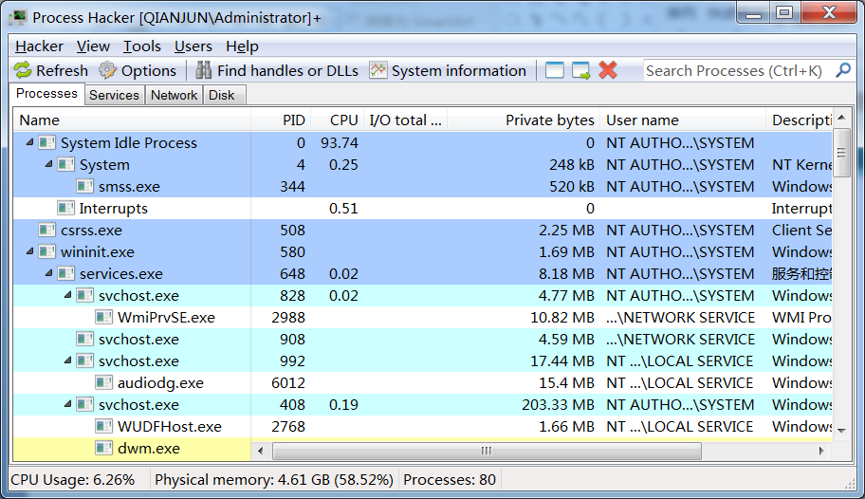
2 句柄泄露 – 调试工具
Notes:
Process hacker这个工具是完全开源的，我原来写过一个外挂程序，过tp保护，相关的驱动里面的代码就是参考了不少process hacker的代码。

Slide 16
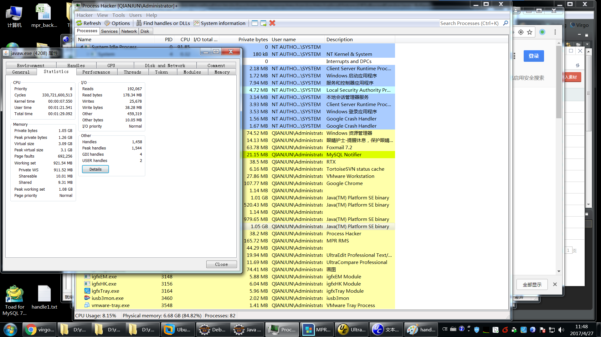
2 句柄泄露 – 调试 1
Notes:
我在本机上搭建了rms的运行平台，所有代码都在本机进行调试，这对查找问题非常有帮助。
首先在上传文件的过程中，每上传一次压缩包，就增长30左右个句柄。然后开始分析代码

Slide 17
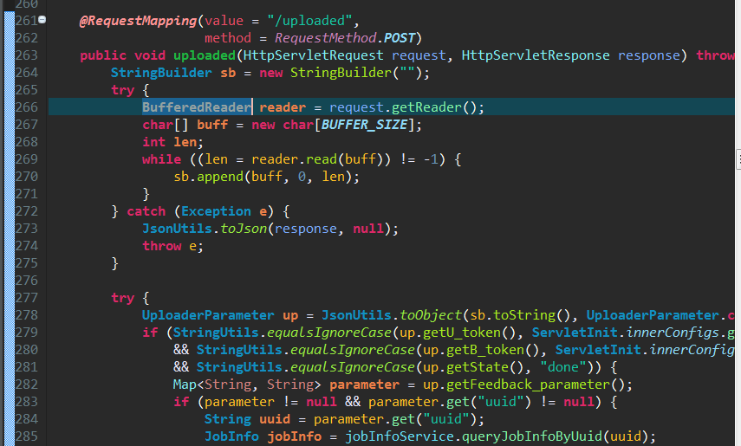
2 句柄泄露 – 调试 1
Notes:
第一步，BufferReader 没有 close。 这里有可能造成一个句柄泄露。
Java 的 stream 是进行io操作的，有些是对应到文件，有些是对应到内存，因此必须显示调用关闭。
所有涉及到外部资源个中句柄都需要显示的释放资源，任何socket，file，event，key(windows),process,thread等

Slide 18
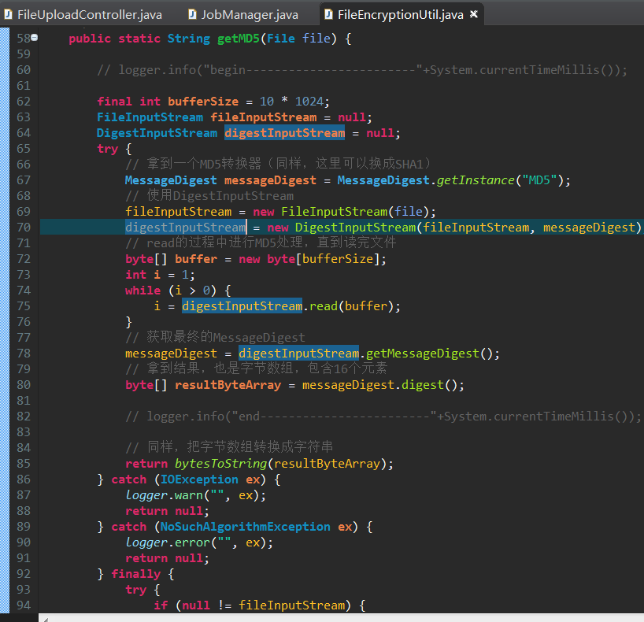
2 句柄泄露 – 调试 1
Notes:
70行，DigestInputStream，没有 close。 这里有可能造成一个句柄泄露。

Slide 19
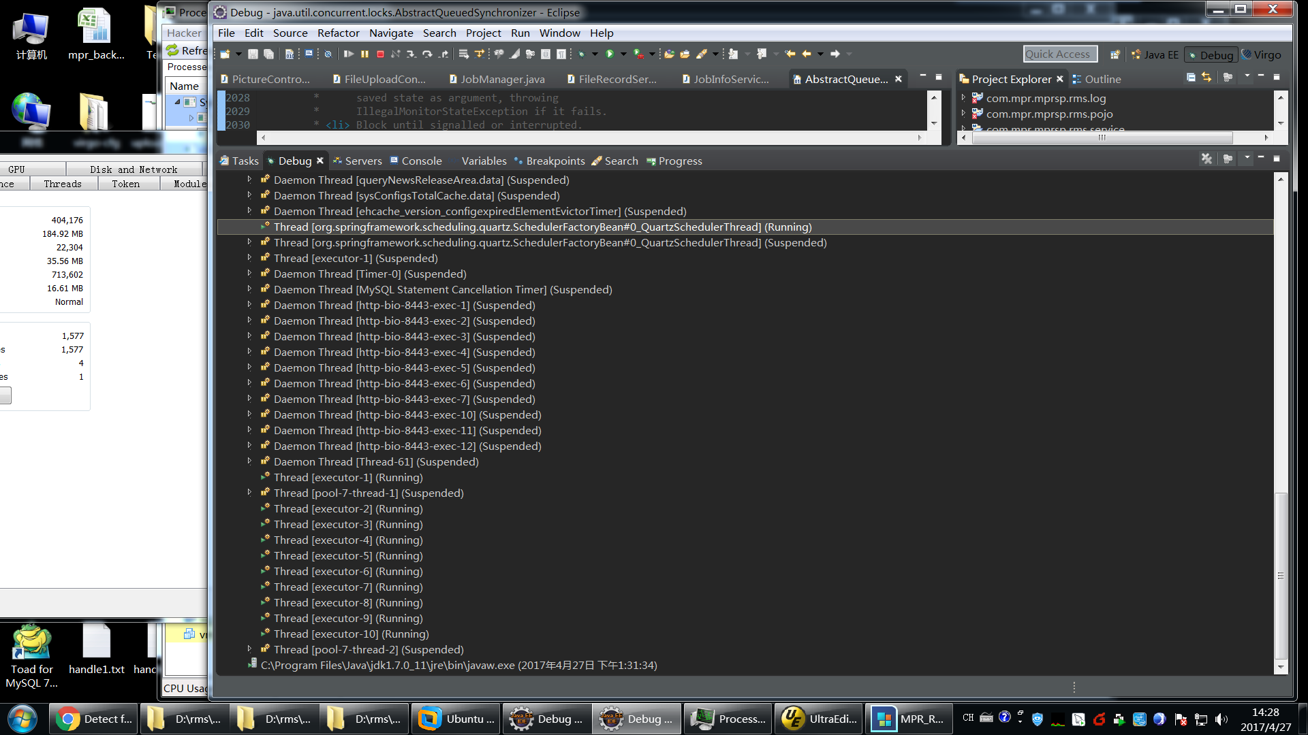
2 句柄泄露 – 调试 2
Notes:
停线程，查看调用栈（call stack）。虽然定位到了相应线程，但是调用栈上显示的信息都是系统模块，没有定位到应用程序的模块。或者用java汇编加断点，或者把系统模块的源代码都加载上然后在源代码上加断点，查找系统调用应用模块的回调函数是什么。然后去定位问题。
由于使用线程池的概念，所以一个线程函数(类)，每一次调用有可能在不同的线程里运行。所以只有同时把线程池的所有线程全部开启，才能调试和查看结果。如果线程函数间有同步关系，那么具有同步关系的线程也要开启才能调试一个功能，否则此处的函数有可能一直等待呢。

Slide 20
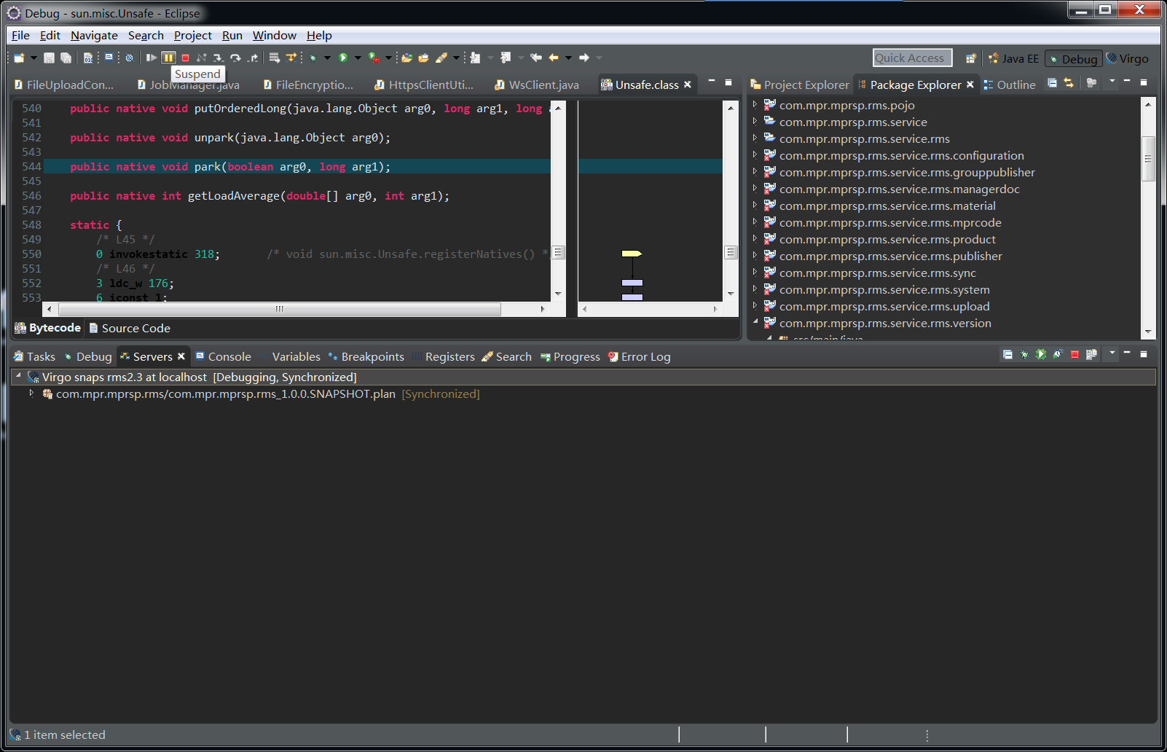
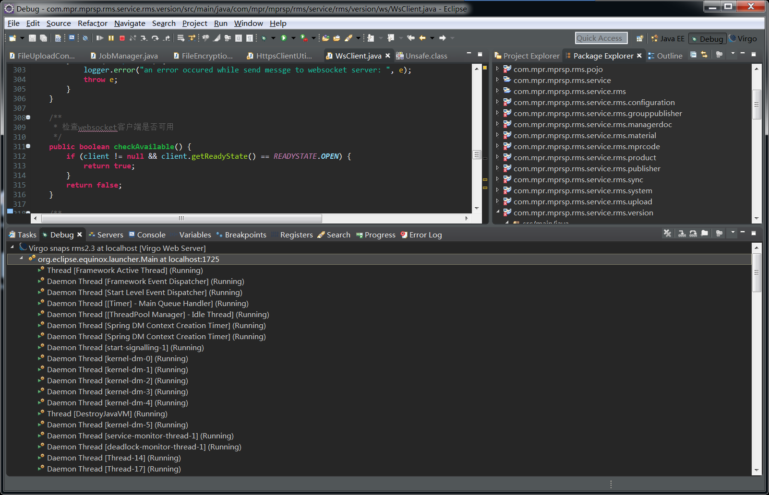
2 句柄泄露 – 调试 2
Notes:
在server点击暂停,是停止所有112个线程。 Debug界面里树形结构的根处暂停也是停止根所包含的全部线程。
暂停的操作方法，选择一个线程，可以暂停单个线程，在此线程中断期间，他线程会继续运行。

Slide 21
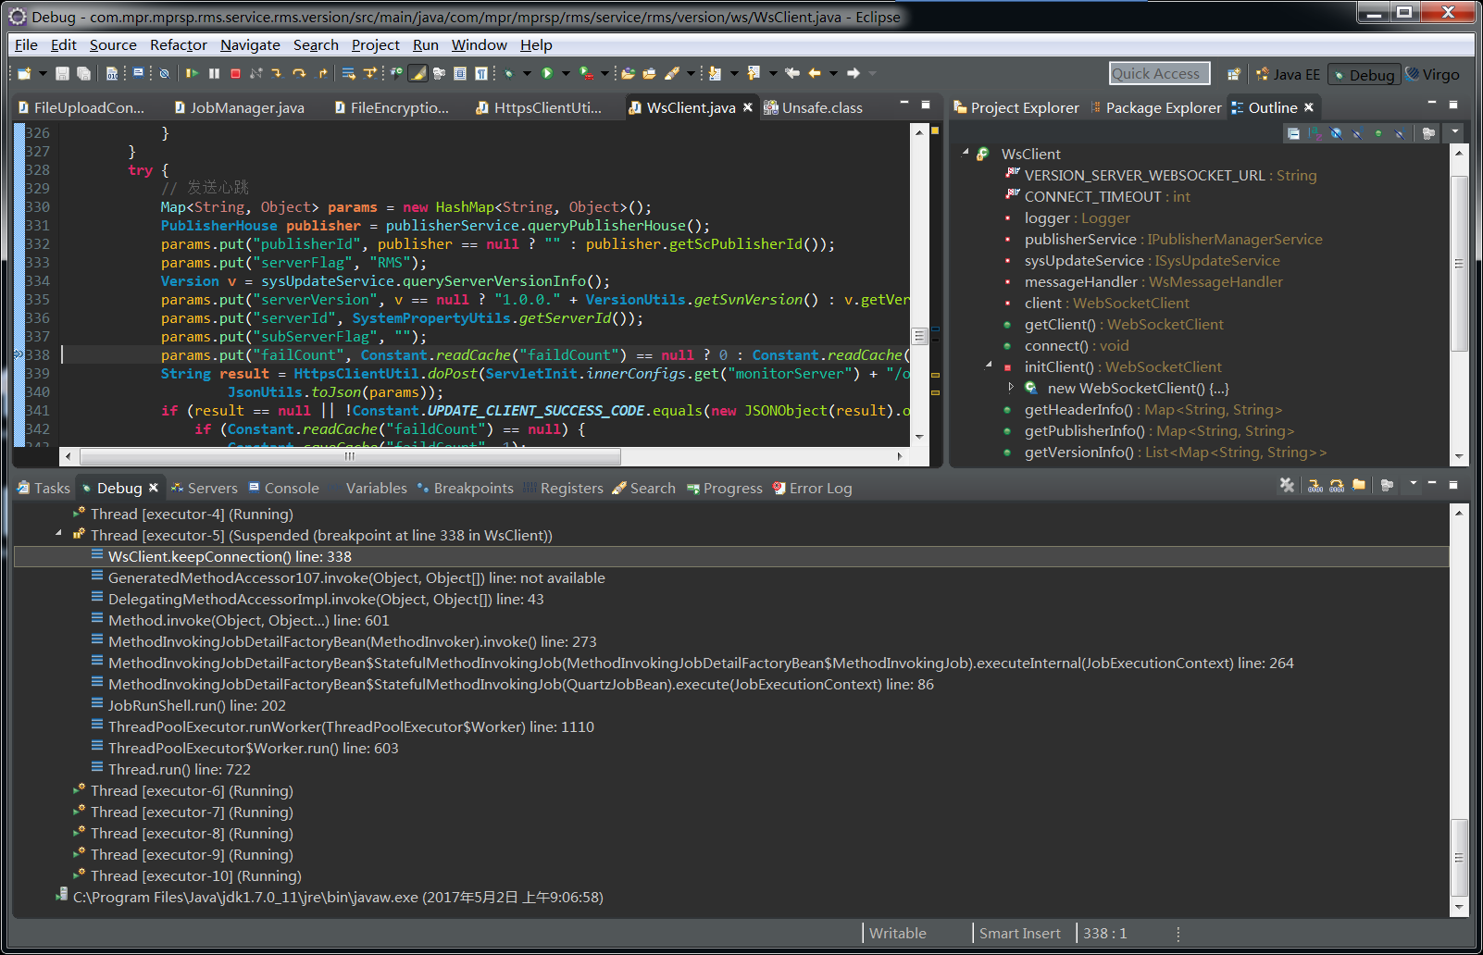
2 句柄泄露 – 调试 2
Notes:
调用堆栈是比较重要的信息，能够让你知道，系统类库之间的调用关系，就是执行顺序。
无源代码调试里面最重要的，调用堆栈，寄存器，内存查看，逆向工程的核心技术。
有源代码的情况下，启动暂停，类库初始化断点，线程控制调试等技术。

Slide 22
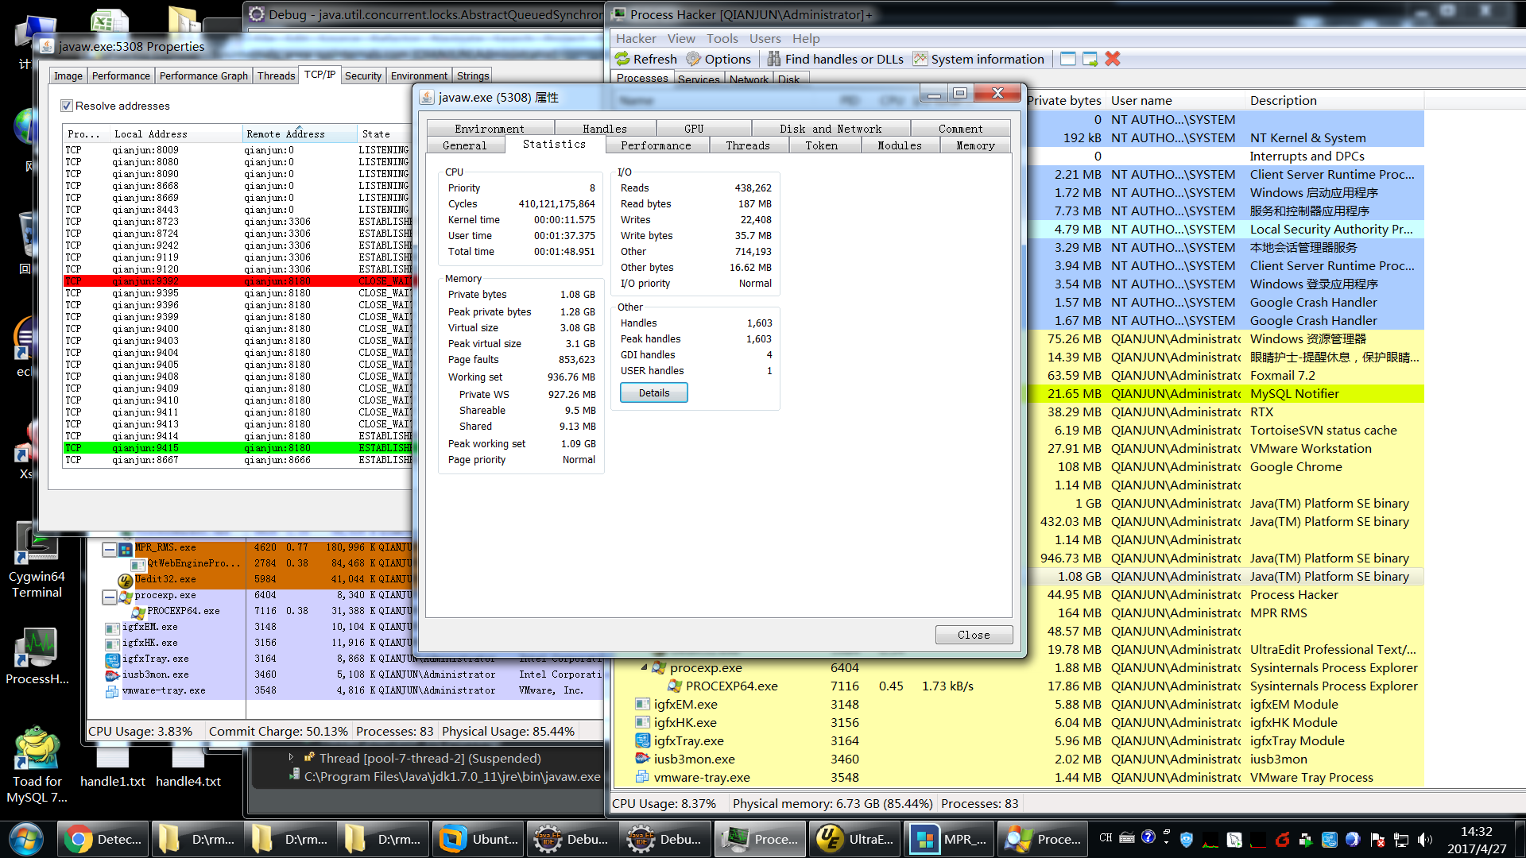
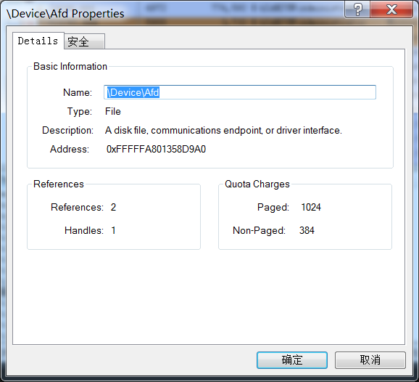
2 句柄泄露 – 调试 2
Notes:
发现句柄泄漏对应的是File \Device\Afd，\Device\Afd和afd驱动相关，通过句柄描述,判断是程序使用Winsock(Sockets)导致的问题
同时监测网络资源和句柄资源，发现网络连接关一个，句柄增加一个。

Slide 23
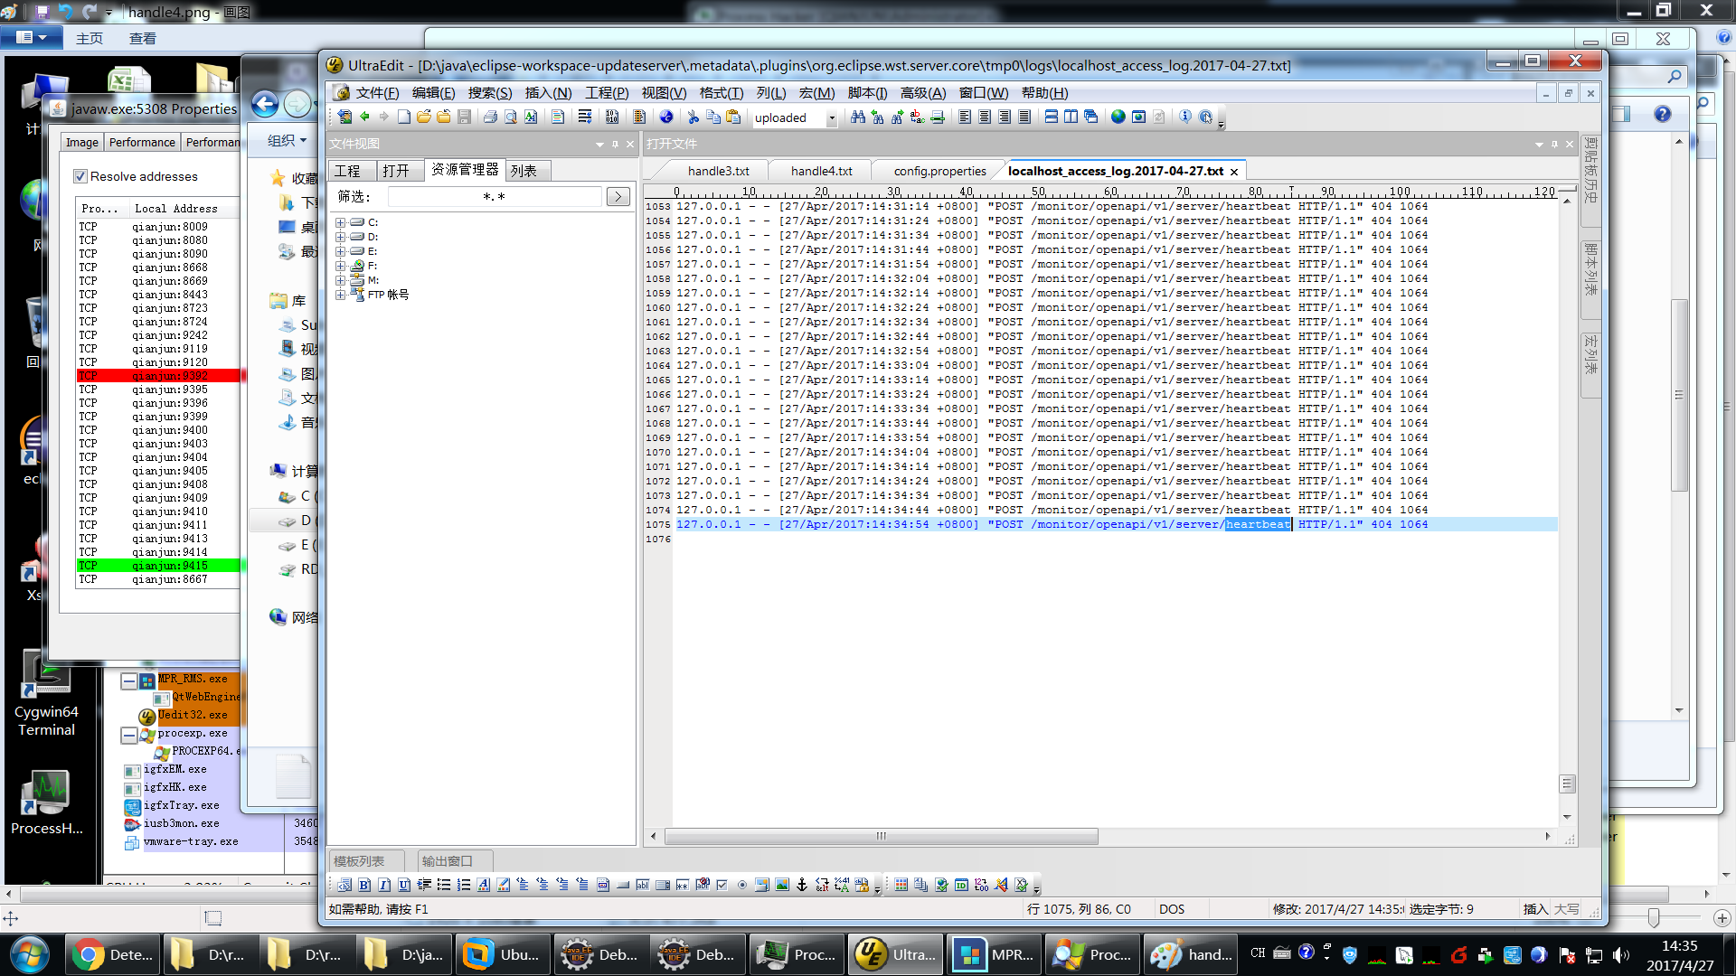
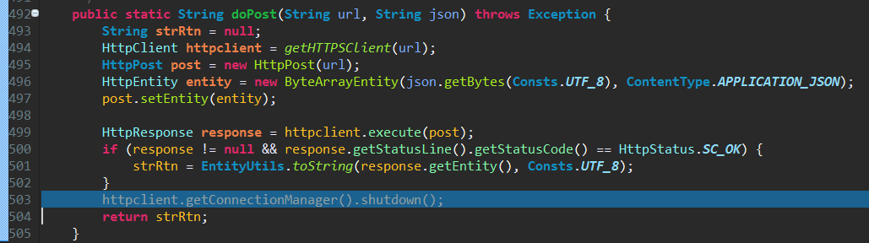
2 句柄泄露 – 调试 2
Notes:
因为monitor server也同时在一台电脑上调试运行呢，所以去查了一下访问日志，就确定了原因。
最后确认为，httpclient 没有 shutdown 导致每一次网络访问，都泄露一个socket句柄。

Slide 24
2 句柄泄露 – 调试其他
eclipse调试： eclipse+java，eclipse+gdb（c/c++调试）
windows调试：vs，od，windbg，ida（静态代码分析）。
android调试：adb
web调试：chrome

Slide 25
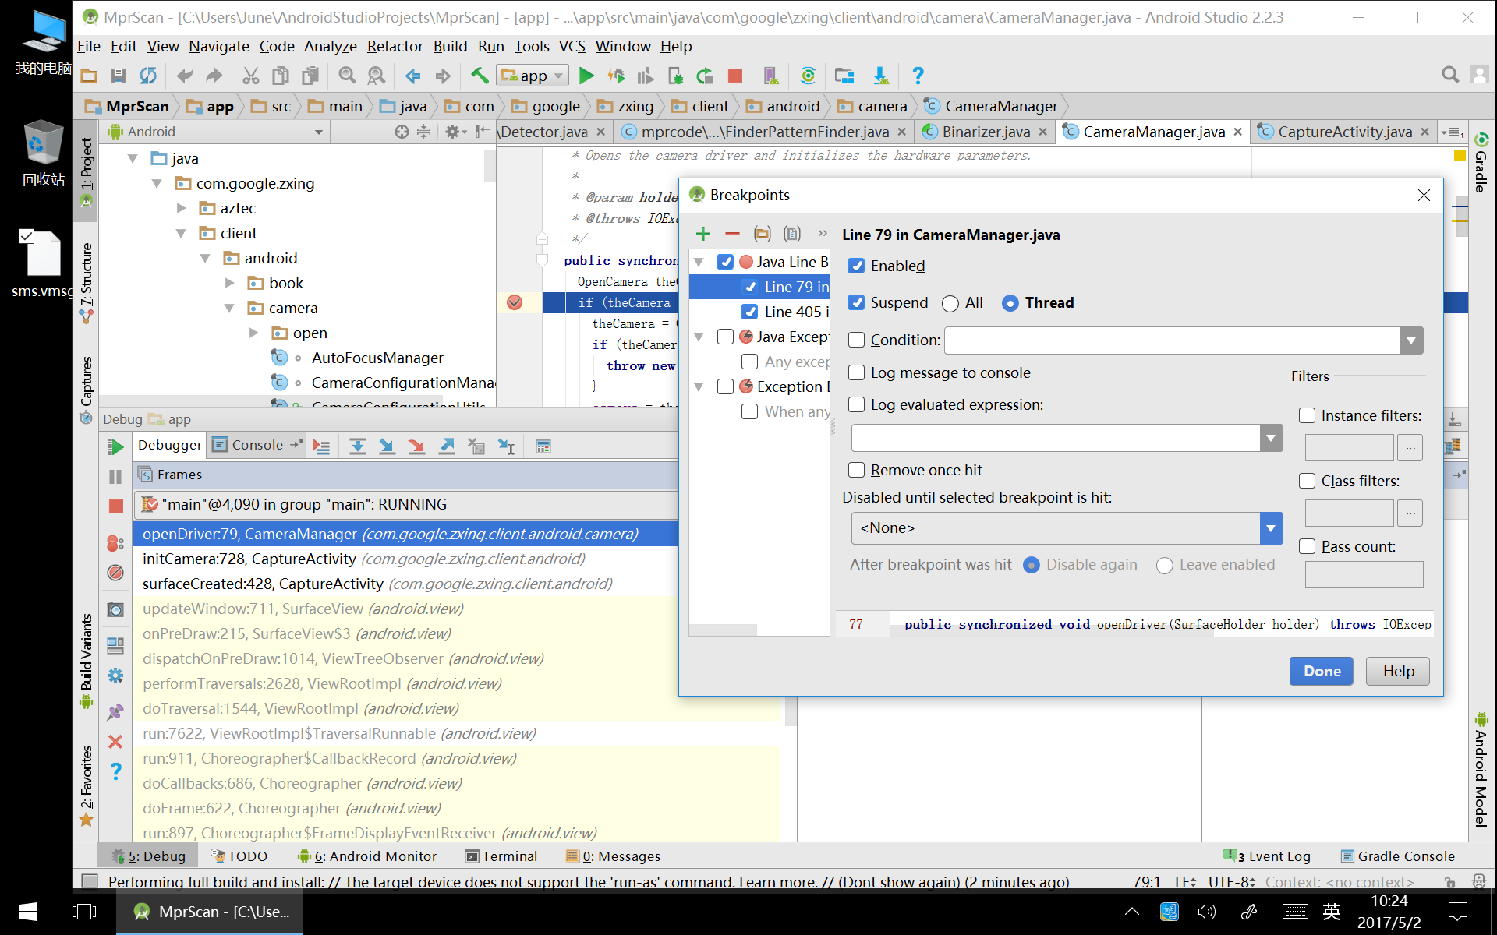
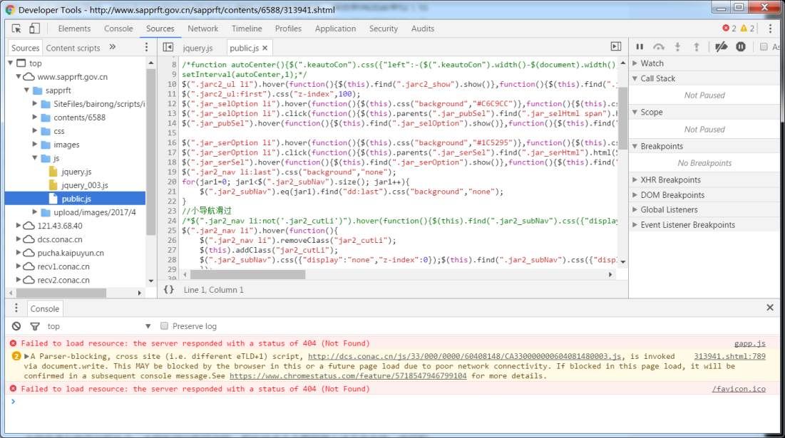
2 句柄泄露 – 调试其他
Notes:
Frame是什么？{ 网络链路层的一个数据包叫帧，网络层叫包

Slide 26
3 一些总结 –
编码：程序编码，程序内使用的编码全部采用unicode字符集，utf8编码，然后在录入的时候，根据平台编码不同，进行转码存贮。在显示的时候根据平台不同进行转码输出，最典型的windows平台是gbk编码，录入数据后转换成unicode/utf8存储到变量里，然后在printf的时候转换成gbk在打印。文本文件格式为unix，\n为行结束符，而不是\n\r。
路径：全部按照unix路径格式存储，在具体操作文件的时候，转换成对应平台的路径格式。
异常：今日事今日毕，所有的函数，不要外抛异常，本函数内把逻辑处理完毕，函数的结果只有成功失败两种状态，可以通过返回错误码，提供更详细的失败原因。
资源释放：所有非内存资源的实例，必须显示的调用关闭资源的函数。有close成员函数的都显示调用关闭。是凡使用操作系统资源的必须显示关闭。

Slide 27

共同的责任和目标
让我们成就共同的事业。
THANKS
Notes:
26

